Slide 1
디지털 논리회로 Quine-McCluskey
2018202050 송영욱
2018202048 이준형
2018202060 이민재

Slide 2
Contents
Problem statements
Verification strategy & correspoing examples
with explanation
3. Testbench

Slide 3
Problem statements
Quine-McCluskey는 입력값의 수에 관계없이 Bool 표현식을 최소화하는 알고리즘
알고리즘을 C++을 통한 구현
최종 결과의 Bool표현식
사용된 transistor의 수 출력

Slide 4
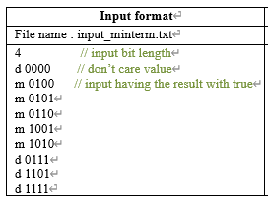
Quine-McClusukey 과정

Slide 5
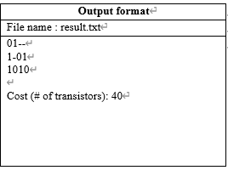
Quine-McClusukey 과정
Column1
0000
0100
0101
0110
1001
1010
0111
1101
1111
Column2
0_00
Column3
01__ *
_1_1 *
0100 0101 0110 1001 1010
1010 X
0_00 X
1_01 X
01__ X X X
_1_1 X
V
V
V
010_ V
01_0 V
01_1 V
_101 V
011_ V
1_01 *
_111 V
11_1 V
V
V
V
*
V
V
V

Slide 6
해결해야하는 부분
Column을 넘어가는 부분을 어떻게 계산하고 저장할 것인가?
최종 Column까지 연산이 끝났을 때 essential pl을 어떻게 선정할 것인가?
Essential pls로 true minterm들이 커버되지 않는다면 어떻게 할 것인가?
마지막 Cost를 어떻게 계산할 것인가?

Slide 7
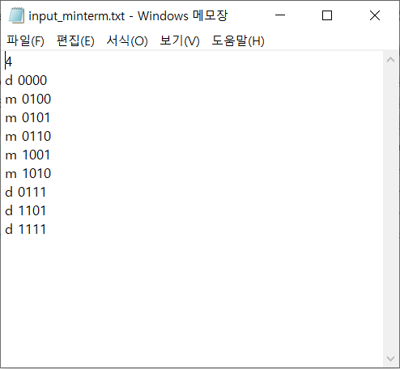
시작
getline 을 통해 한 줄 씩 받기
Minterm
4
bitnum
0000
0100
0101
dorm = 0
dorm = 1
dorm = 1

Slide 8
1. Column을 넘어가는 부분을 어떻게 계산하고 저장할 것인가?
tail
standard
cur
Cutline
column2
0000
0001
1111
000-
check = 1
check = 1

Slide 9
2. 최종 Column까지 연산이 끝났을 때 essential pl을 어떻게 선정할 것인가?
True minterms
0100
0110
0101
1111
Pls
Just one
Essential pl
0110
covered = 2
covered = 1
covered = 2
covered = 1
01--
0100
0101
0-00
0100
-1-1
0101

Slide 10
3. Essential pls로 true minterm들이 커버되지 않는다면 어떻게 할 것인가?
True
True
True
True
Pls
true
value
true
true
value
true
true
covercounter
value
true

Slide 11
4. 마지막 Cost를 어떻게 계산할 것인가?
essentialhead
1010
1-01
01--
NULL
cur
cur
cur
not gate
countor++
countor++
countor++
3 X 2 + 2 = 8
1 | 0 | 1 | 0
1 | - | 0 | 1
0 | 1 | - | -
1 | 0 | 1 | 0
1 | - | 0 | 1
0 | 1 | - | -
1 | 1 | 1 | 1
Cost = 8 + 8 + 24 = 40
temp
0
0
0
0
if(1 or 0) countand++
4 X 2 + 2 = 10
3 X 2 + 2 = 8
2 X 2 + 2 = 6
sum = 24
2 X 4 = 8

Slide 12
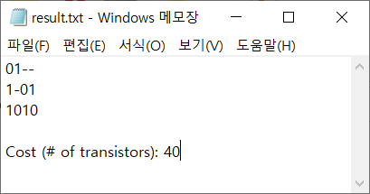
끝
essentialhead
1010
1-01
01--
Cost = 8 + 8 + 24 = 40

Slide 13
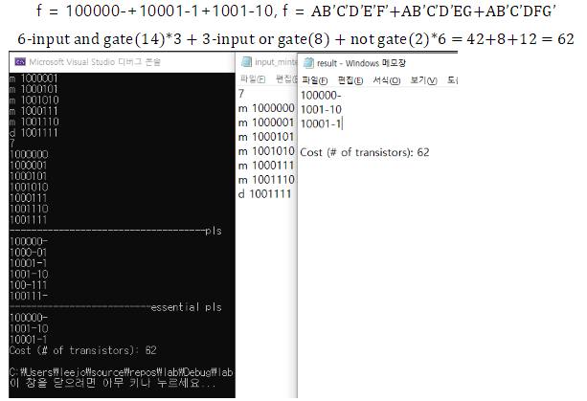
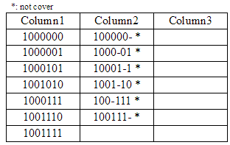
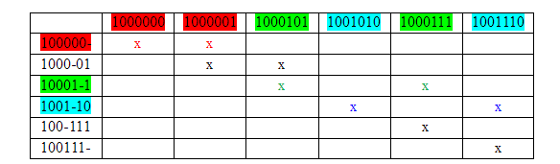
TestBench

Slide 14
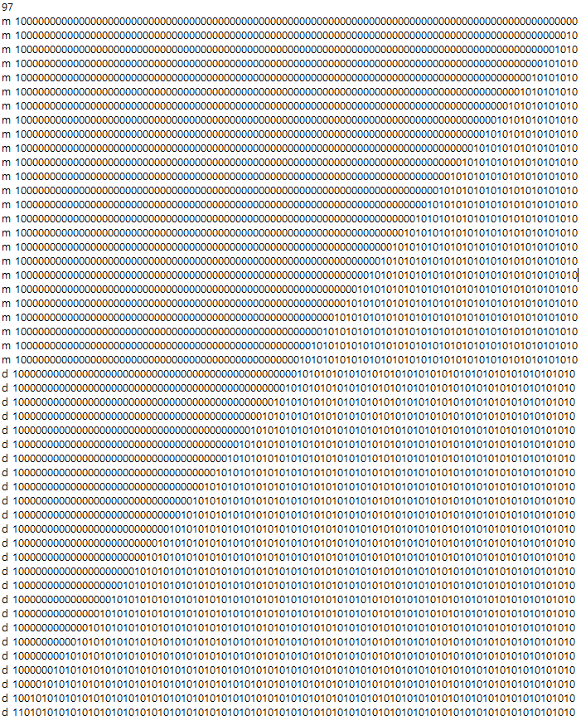
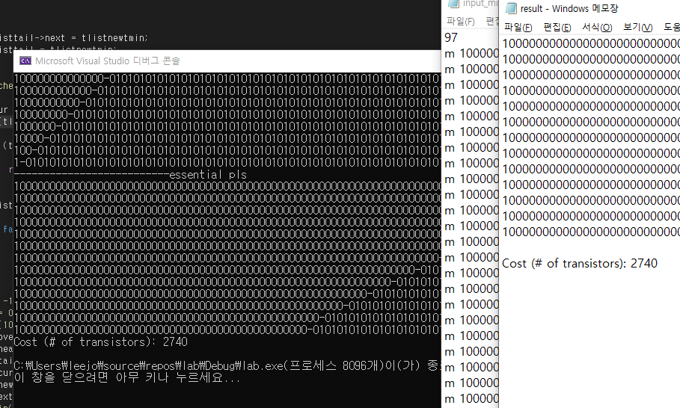
TestBench

